Slide 1
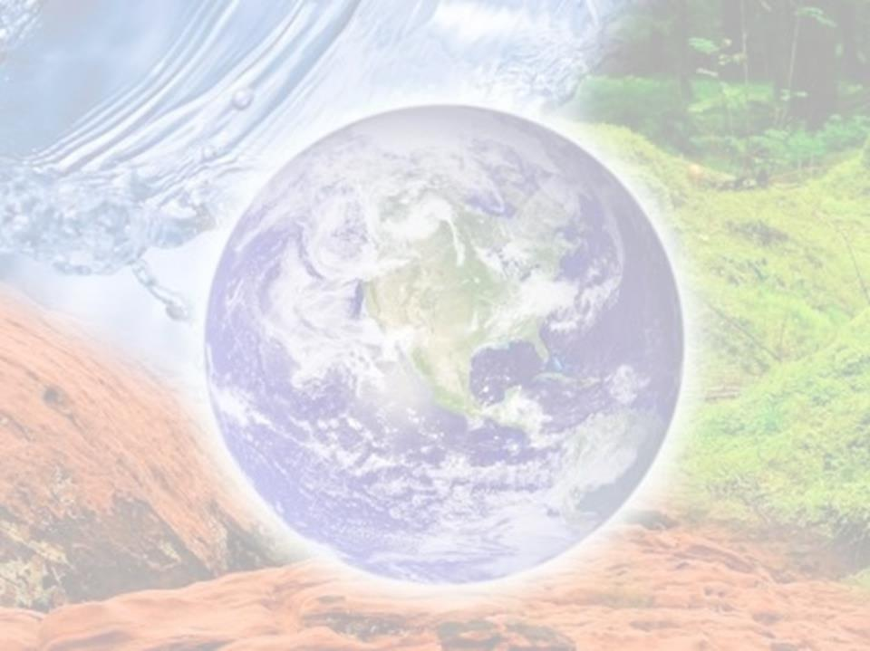
気候変動で何が起きる？
私たちができることを考えよう！
栃木県気候変動適応センター・日本気象協会
Notes:
今日は「気候変動で何が起きる？私たちができることを考えよう！」ということでみなさんと一緒に気候変動というものについて考えていこうと思います。
（クリック）

Slide 2
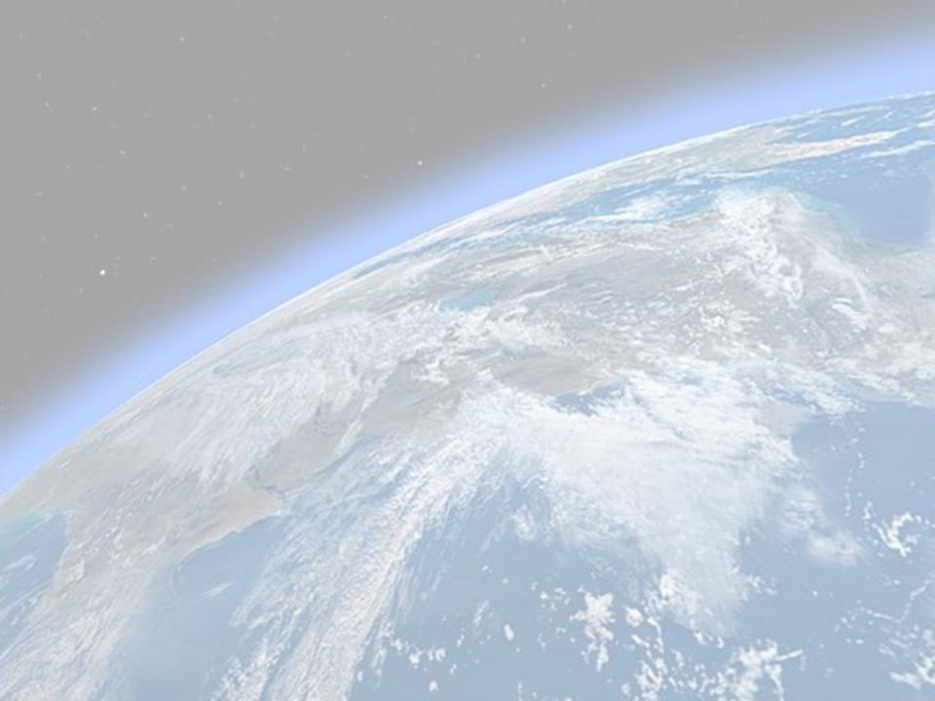
まずはじめに・・・
気候変動
気候変動という言葉を聞いて
何を想像しますか？
近くの人と話してみましょう！
Notes:
タイトルにもある通り、今日のキーワードは「気候変動」です。皆さんは、「気候変動」という言葉を聞いて何を想像しますか。パッと思いついたイメージや関係する言葉だけでもいいので、班で話してみてください。後で何班かに発表してもらいます。時間は2分です。ではどうぞ。
=====2分経過=====
では、〇班、「気候変動とは」どんなイメージですか。
（適宜コメント）
今考えた「気候変動」へのイメージ、頭の片隅に置いておいてください。この授業の終わりにもう一度聞きます。
「気候変動」とは漢字の通り気候が変わっているということです。では、今、地球で実際に何が起きているのか、4分間の動画で見てみましょう。
（クリック）

Slide 3
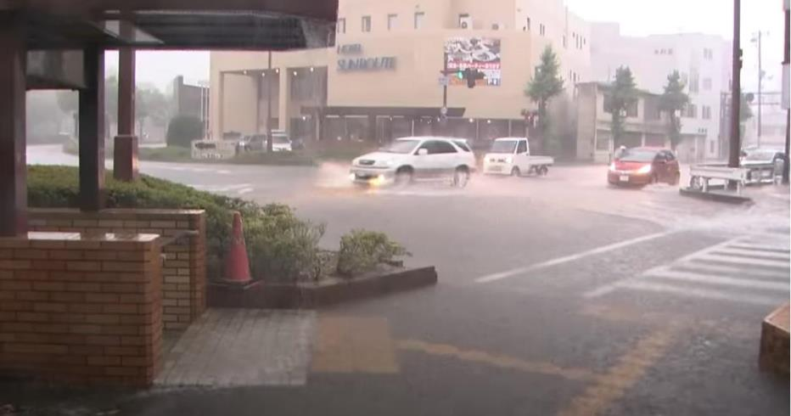
動画１
今、何が起きているのか
Notes:
（動画をクリック）
動画では、今まで経験したことのない「気候変動」が地球上のあちこちで観測され、激しくなる自然災害や暑さで私たちの暮らしに影響を与えているとありました。
（クリック）

Slide 4
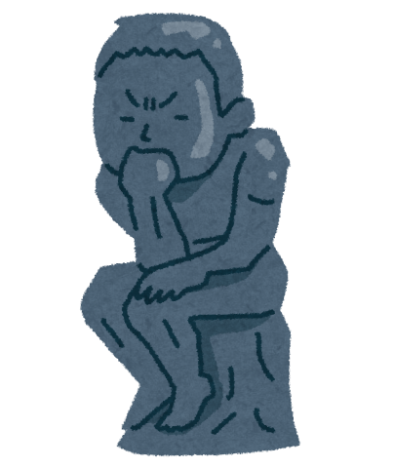
どうしてこうなったんだろう？
Notes:
ではどうしてこうなってしまったのでしょうか。
（クリック）

Slide 5




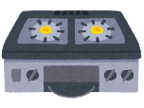


近代、現代の私たちの
暮らしや経済活動に原因がありそう
Notes:
昔と変わったことといえば、現代の私たちの暮らしがずいぶんと便利になりましたよね。日常生活で使うモノには電気、料理にはガス、乗り物の移動にはガソリンなどの燃料が不可欠になりましたね。
その便利な暮らしや経済活動に何か原因がありそうですね。
（クリック）

Slide 6





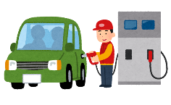
近代、現代はエネルギー
大量消費社会
エネルギー
電気
ガス
ガソリン
Notes:
みなさんご存知のように、電気・ガス・ガソリンのように、モノを動かすはたらきを持つものを
（クリック）エネルギーといいますね。
他にも、光ったり、温度を変えたり、音を出すためには、全部エネルギーが必要です。
（クリック）

Slide 7

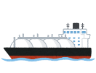






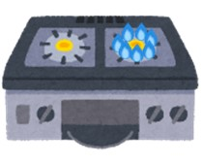
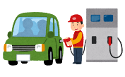

化石燃料を燃やすと大きなエネルギーと
CO₂が出てきてしまうよ
エネルギーのもと
CO₂
石炭
石油
天然ガス
火力発電所
CO₂
CO₂
Notes:
そのエネルギーのもとは、石油・石炭・天然ガスなどです。これらをまとめて
（クリック）化石燃料といいます。化石燃料を燃やすと大きなエネルギーができ、いろいろな所で使われるわけですが、ここで
（クリック）CO₂、二酸化炭素が一緒に出てきます。
（クリック）

Slide 8
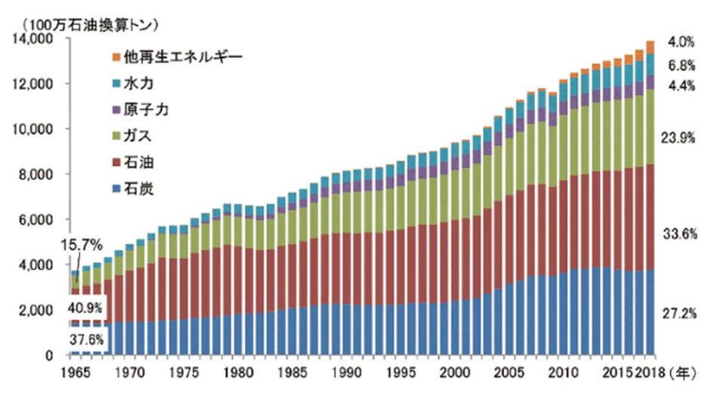
世界のエネルギー消費量の変化
ガス
石油
石炭
出典：令和元年度エネルギーに関する年次報告（エネルギー白書2020）
Notes:
図は、世界のエネルギー消費量の変化を表しています。青色が石炭、赤色が石油、緑色が天然ガスの量です。横軸は年代です。やはり昔と比べて、ずいぶんと増えています。
（クリック）

Slide 9
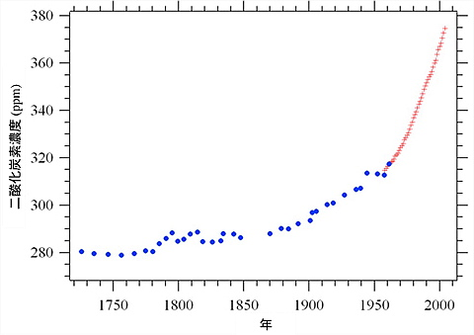
大気中の二酸化炭素の世界平均濃度
現在：
410ppm
出典：東北大学大学院理学研究科 大気海洋変動観測研究センター
Notes:
これは、二酸化炭素の濃度で、横軸は年代をあらわしています。エネルギーを使う量が増えたのと同じ様に二酸化炭素の濃度も増えていて、とくに最近増え方がかなり大きくなっています。この図は2000年までしかないですが、今は410ppmと増加は止まりません。
（クリック）

Slide 10

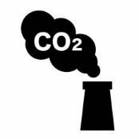

二酸化炭素（CO₂）で
何がおこっている？
Notes:
では、その二酸化炭素が増えたら何がおこるのか。
（クリック）

Slide 11
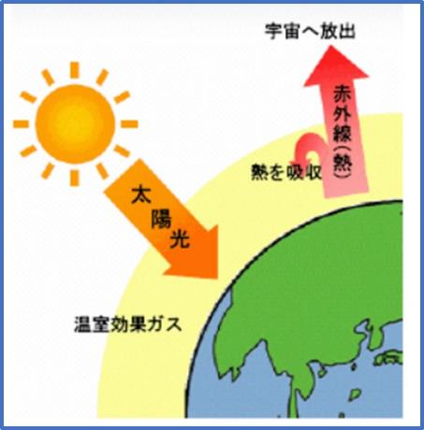
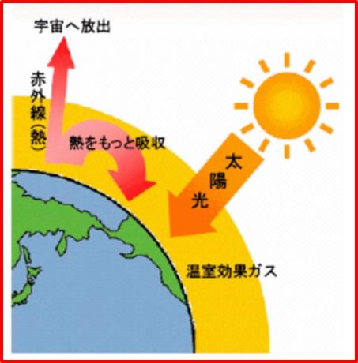
CO2の温室効果
約200年前の地球
現在の地球
出典：延岡市HP（地球温暖化について学ぼう）
CO₂濃度が上がると、熱をもっと吸収して、地球が熱をため込んでしまいます。
Notes:
実は二酸化炭素というのは、熱を逃がしにくい特徴を持っています。この特徴を持つ気体を「温室効果ガス」といいます。
温室効果ガスは掛け布団のようなもので、全くないと寒くなりすぎますが、増えすぎると、布団がぶ厚くなるので、地球はだんだんと熱をためこんでしまいます。
これによって気候にも様々な影響を及ぼしています。
（クリック）

Slide 12
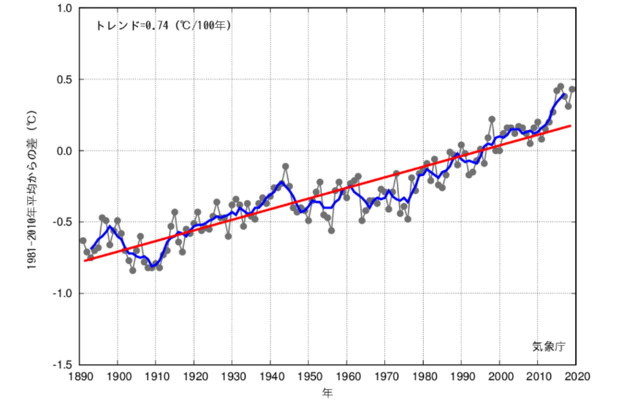
世界の年平均気温偏差
100年間で約0.7℃上昇！
出典：気象庁
Notes:
まずは気温です。図は世界の年平均気温の変化を表していて、横軸は年代です。赤い線は傾きです。
世界の年平均気温を見てみると、どんどん上がっているのが分かりますね。数字で言うと、100年で0.7℃上がっています。
（クリック）

Slide 13
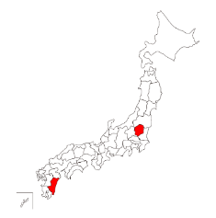
宇都宮気象台では
宇都宮の年平均気温の変化
出典：気象庁データ及び東京管区気象台（2019）から日本気象協会が作成
100年前と比べて、約2℃上がっているよ。
100年後は栃木県（宇都宮）が宮崎県の気候になる
と予測されています。
ここと同じ
気温に！
Notes:
ここからは栃木県の気候がどう変化したか、グラフで見ていきます。
まずは、先ほどの気温変化のグラフの宇都宮バージョンです。
宇都宮では100年間で約2℃ほど上がっています。
ちなみにこのままのペースでいくと、100年後、栃木県は九州の宮崎県の気候になってしまうといわれています。
（クリック）

Slide 14
宇都宮気象台では
宇都宮の日最高気温30℃以上（真夏日）の年間日数
出典：気象庁データ及び東京管区気象台（2019）から日本気象協会が作成
80年前と比べて、30日くらい増えているよ。
昔よりも夏が1か月くらい長くなったということだね。
Notes:
次は、最高気温が30℃以上の日、真夏日です。
グラフの縦軸は真夏日の日数、横軸は年代です。赤い線は傾きを示しています。
80年前と比べると夏がまるまる1か月くらい増えているのがわかりますね。
（クリック）

Slide 15
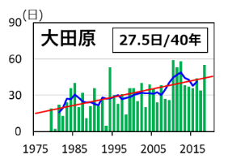
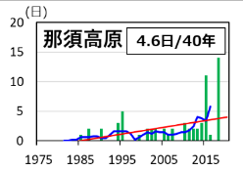
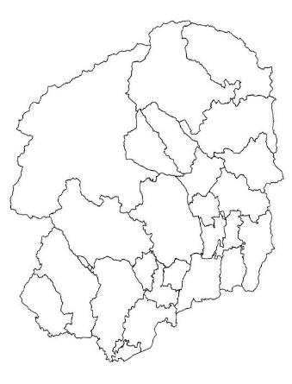
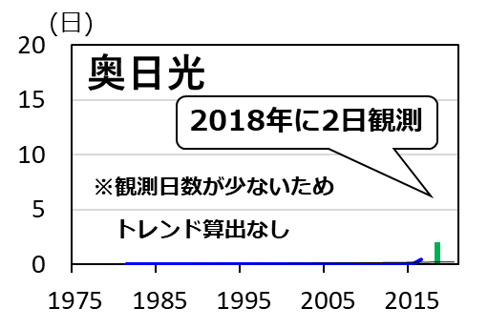
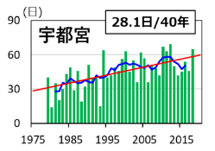
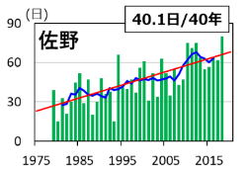
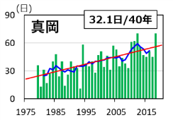
県内の真夏日日数の変化
※真夏日：日最高気温が30℃以上の日
★
大田原でもどんどん
増えてきているね。
出典：気象庁データ及び東京管区気象台（2019）から日本気象協会が作成
Notes:
栃木県の各地の真夏日を見てみましょう。
★マークはここ〇〇中学校の場所です。（PPTの★マークを中学校の位置にあわせる）
どこも、だんだん真夏日が多くなっていることが分かると思います。
（クリック）

Slide 16
県内の猛暑日日数の変化
※猛暑日：日最高気温が35℃以上の日
4.30日/40年
0.00日/40年
★
0.00日/40年
8.39日/40年
21.41日/40年
11.19日/40年
大田原ではここ10年
一気に増加しているね。
出典：気象庁データ及び東京管区気象台（2019）から日本気象協会が作成
Notes:
次は、もっと暑い35℃以上の日、猛暑日です。
こちらも以前と比べて、だんだんと多くなっていることが分かると思います。
○○（中学校に最も近いアメダス地点）ではここ10年で一気に増えています。
（クリック）

Slide 17
雨の降り方はどう変わってきた？
バケツをひっくり返したような雨だね。
出典：フィクションドキュメンタリー「荒川氾濫」（国土交通省）
Notes:
ここまで、気温についてみてきましたが、実は気温の変化によって雨の降り方も変わってきました。この写真のような雨、みなさんは何回か経験したことがあるかもしれませんね。
（クリック）

Slide 18
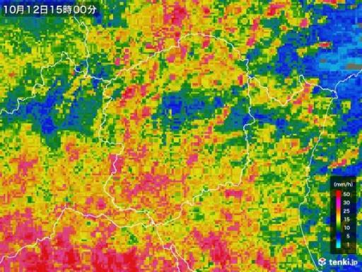
短時間強雨
去年（2019年）の台風19号の時の大雨
1時間降水量30mm以上の年間発生回数
出典：気象庁データ及び東京管区気象台（2019）から
日本気象協会が作成
出典：日本気象協会 tenki.jpより
ピンク：1時間に30mm以上の雨
赤 ：1時間に50mm以上の雨
Notes:
左は2019年10月に来た台風の時の雨雲レーダーで、ピンク色がさっきの写真のような、バケツをひっくり返したような雨、赤色がそれよりすごい滝のような雨が降った場所です。
台風の時は栃木県内でもすさまじい雨が降っていたこと、覚えているかと思います。
右の図は、1年間で1時間30mm以上の雨の降った回数をあらわしています。
○○（中学校に最も近いアメダス地点）ではこの台風の時のような雨が徐々に増えてきているのが分かります。
（クリック）

Slide 19
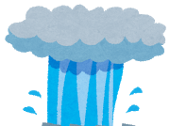
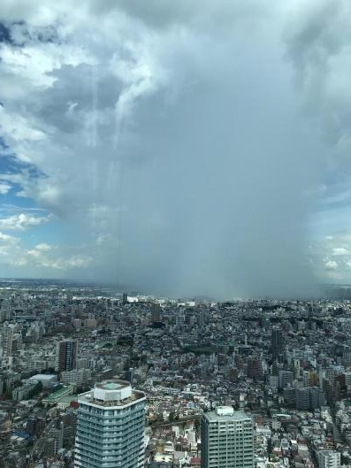
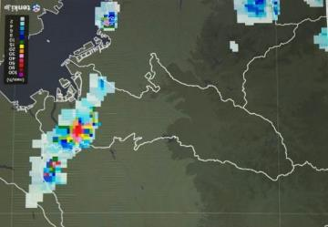
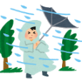
短時間強雨
2020年9月11日
サンシャイン60（池袋）の
55階から撮影
そこだけ強く降る雨
雨雲レーダーの様子
撮影場所はここ！
1時間に50mm以上の
とても強い雨が降って
いる場所を撮影しました。
出典：日本気象協会 tenki.jpより
（日本気象協会撮影）
Notes:
左の写真は、東京・池袋のサンシャインという60階建てビルの55階から撮ったものです。
これは積乱雲から非常に強い雨が降っている様子です。ここだけ降っているのでまるで雨の柱のように見えますね。
雨雲レーダーで見ると撮影場所はこの赤い点に近いところでした。
（クリック）

Slide 20
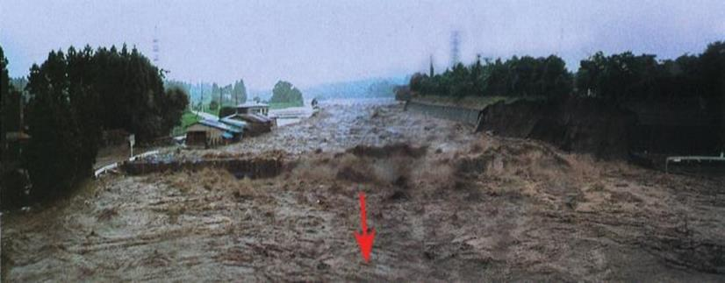
那須地域における豪雨災害
平成10年８月 那須水害（那須豪雨）
那須水害の時の余笹川 （栃木県）
那須水害（那須豪雨）（1998年８月26日～31日）
死者5名、行方不明者2名、負傷者19名、住家の全・半壊及び一部破損129棟、床上浸水484棟、床下浸水2,362棟の被害が発生。
出典：栃木県HP、那須塩原市HP
Notes:
ちなみに那須地域での豪雨災害といえば、那須水害がありましたね。みなさんは聞いたことありますか。
平成10年の8月に前線と台風の影響で、記録的大雨や川の氾濫による被害がありました。
みんなはまだ生まれてないと思いますが、先生方やご両親は、被害にあってから今の状態に復旧するまでの記憶が残っているかと思います。では、最近ではどんな豪雨災害があったか思い出してみてください。
（クリック）

Slide 21
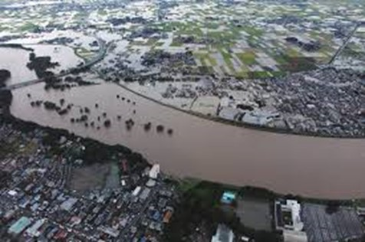
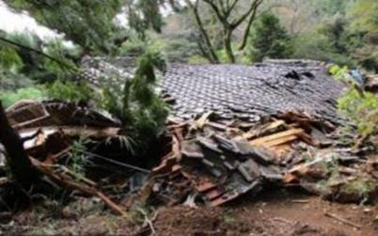
栃木県における近年の豪雨災害
平成27年9月関東・東北豪雨
令和元年東日本台風
思川（小山市）（栃木県消防防災航空隊提供）
台風による土砂災害（栃木市）（国土交通省）
平成27年９月関東・東北豪雨（2015年９月９日～11日）
死者３名、負傷者６名、住家全壊22棟、住家半壊967棟等多くの被害が発生。
〔栃木県県民生活部，H29.5.1現在〕
令和元年東日本台風（台風第19号）（2019年10月10日～13日）
死者4名、負傷者23名、住家全壊84棟、住家半壊5,252棟等多くの被害が発生。
県内19観測地点すべてで日降水量200mm以上。 〔栃木県県民生活部，R2.10.1現在〕
出典：宇都宮地方気象台ウェブサイト、災害対策本部資料
Notes:
2015年9月、台風の影響で大雨が長い時間降り、おやまし（小山市）おもいがわ（思川）の堤防が決壊、氾濫しました。
最近で記憶に残っているのはやはり2019年10月の台風ではないでしょうか。この台風では栃木県の全部の観測地点で1日に200mm以上の大雨を観測しました。200mmというのは、○○（中学校に最も近いアメダス地点）の○か月分の降水量と同じ量で（大田原の場合は、1.5か月分の降水量。近傍のアメダス地点のデータから概算できると良い）、それが1日で降ったということになります。土砂災害をはじめとした様々な被害が発生しました。
気候変動は、こういった災害が増加することにも影響するといわれております。
このように、気候が昔とだいぶ変わってきたことが分かりました。それによっていろんな分野で影響がすでに出始めています。
（クリック）

Slide 22


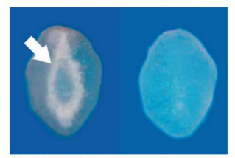
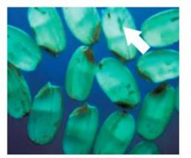
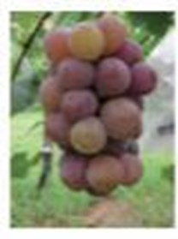
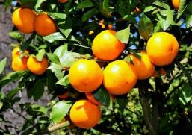
気候変動の影響（農業）
気温の上昇で農産物にさまざまな影響が出ます。
米粒の内部に亀裂が生じる現象。品質が低下します。
胚乳の一部が白くなる現象。品質が低下します。
水稲の高温障害
白未熟粒（左）と正常粒（右）
水稲の高温障害
胴割粒
収量や品質が低下します。
甘くなりました。
良い影響も見られます。
ぶどう（ピオーネ）
の着色不良
国見みかん
出典：気候変動の観測・予測及び影響評価統合レポート2018～日本の気候変動とその影響～
とちぎファーマーズチャレンジネット
Notes:
まず農業です。
例えば、食べ物では、気温の変化によって上2つの写真のようにお米の品質が下がる、色の変わったブドウがでてくるようになるなどがあります。逆に、暖かい気候で育つみかんが甘味を増してくるようにもなりました。
（クリック）

Slide 23
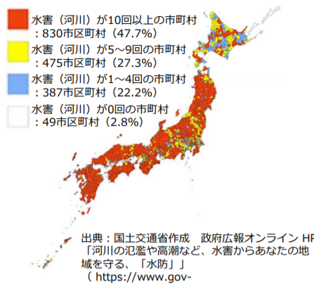
気候変動の影響（自然災害）
平成18年～平成27年の
水害（河川）の発生件数
出典：国土交通省作成 政府広報オンラインHP 「河川の氾濫や高潮など、水害からあなたの地域を守る、「水防」
Notes:
次に自然災害です。
図は10年間の水にまつわる災害、水害の回数を示したものです。色のついているところは10年間で1回以上水害が起こっているのですが、ほとんど日本全土で起こっていますね。赤いところが10年で10回以上ですが、日本の約半分は赤色で埋まっています。
（クリック）

Slide 24
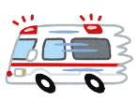
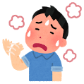
気候変動の影響（熱中症）
栃木県での熱中症による搬送者数（5～9月）
出典：国立環境研究所 環境展望台ウェブサイト
Notes:
私たちの健康にも影響があります。2018年の夏を思い出してみると、すごく暑かったと思います。
（クリック）実は栃木県で1500人以上もの人が熱中症になって救急車で運ばれていました。
（クリック）

Slide 25
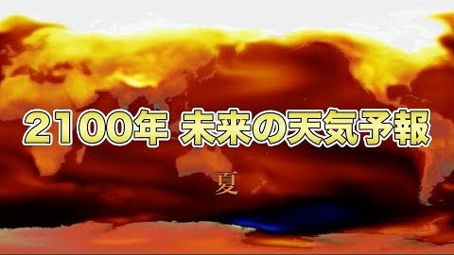
動画２
2100年の天気予報
Notes:
今の時点で少し影響が出始めていますが、では、これから先、気候変動が進めばどうなってしまうのか、2100年の天気予報を見てみましょう。5分ちょっとの動画です。
（動画をクリック）
動画では、2100年、様々な影響がより深刻になっていましたね。
（クリック）

Slide 26
どうする？気候変動
  私たちは、そのような影響に対して
  何をすべきでしょうか。
Notes:
では、これから私たちは何をすればいいのか、ということを考えていきましょう。
次の時間グループワークをしてもらいますが、重要なヒントがあるので聞いておいてください。
（クリック）

Slide 27
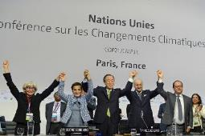
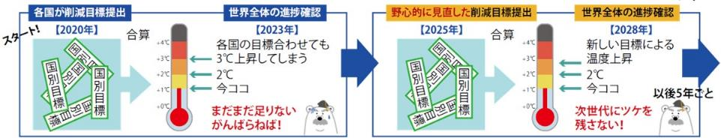
どうする？気候変動
世界のほぼすべての国が参加！
パリ協定(2015年に合意）
世界の平均気温上昇を産業革命以前に比べて
2℃より十分低く抑えよう！
（1.5℃以下に抑える努力をしよう！）
出典：おしえて！地球温暖化
Notes:
将来、こんな世界にしないために2015年、「パリ協定」というものが決められました。この協定には、世界のほとんどの国が参加して、平均気温上昇を、エネルギーをたくさん出し始めた1750年の産業革命の時より2℃より低く抑え、できれば1.5℃に抑えることを目指しています。実はすでに1℃上がってしまっているので、1.5℃に抑えるのはかなり厳しいたたかいになります。
（クリック）

Slide 28
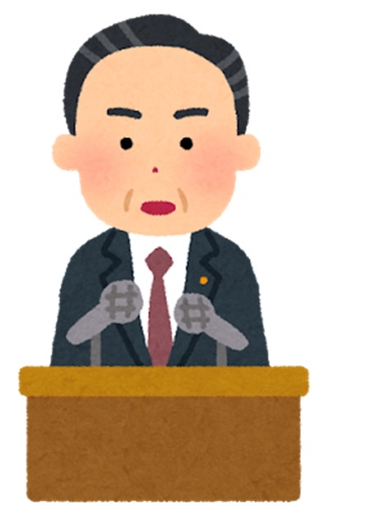
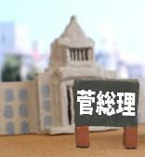
どうする？気候変動
日本では
菅首相 脱炭素社会の実現目指す
我が国は2050年までに
温室効果ガスの排出を全体としてゼロにする
Notes:
日本も菅（すが）首相が国会の所信表明演説で、2050年までに温室効果ガスの排出をゼロにすると宣言しました。
（クリック）

Slide 29
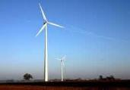
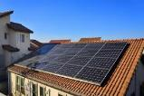



二酸化炭素をなるべく出さないようにしよう！
例えば…CO2を発生させない（発生を減らす）！
【社会でできること】
・再生可能エネルギーの活用
・クールビズ・ウォームビズによる節電
【みんなにできること】
・○○しっぱなしにしない
・テレビを見る時間を決める
・公共交通機関（バス、電車など）を利用する
など・・
再生可能
エネルギー
省エネルギー
Notes:
パリ協定や菅（すが）首相の宣言を達成するためにはいくつか方法があります。
1つ目は二酸化炭素を出さないようにする方法です。
例えば…CO₂を発生させない（発生を減らす）方法があります。
太陽光発電や風力発電などの再生可能エネルギーを使う、エネルギーを節約する省エネルギーなど、できることはいろいろあります。
（クリック）

Slide 30
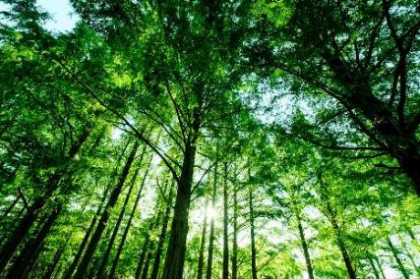
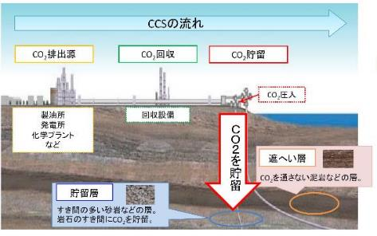
二酸化炭素をなるべく出さないようにしよう！
例えば…CO2を吸収する/地中に閉じ込める！
・緑を守り、増やしてCO2を吸収
・回収して地中に貯留 など・・
吸収
貯留
出典：資源エネルギー庁
Notes:
CO₂を吸収する（地中に閉じ込める）方法もあります。
植物の緑を守り、増やすことや、最終手段としてCO_{２}を回収して地中に埋めてしまうなんてこともあります。
（クリック）

Slide 31
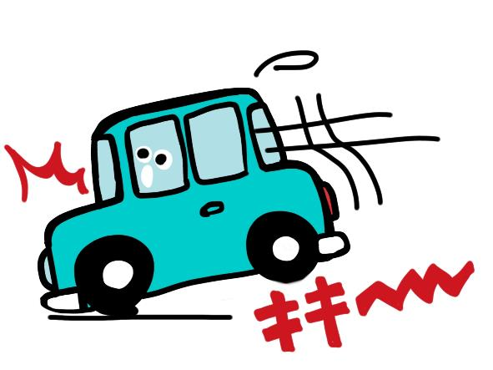
二酸化炭素の排出を減らしても
気温はすぐに下がらない
  影響もすぐにはなくならない。どうするか。
Notes:
ここまで将来の影響を減らすための方法を紹介しましたが、今CO₂を全く出さない生活に変えたとしても、
（クリック）車の急ブレーキがすぐ止まらないように、影響はすぐにはなくなりません。では、どうするか。
（クリック）

Slide 32


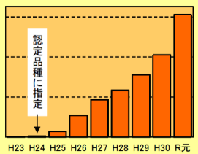
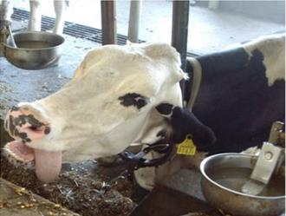
それでも出てくる影響に備えよう！
栃木県内では
○高温に強い品種の開発、作付け普及○適期刈取など
○送風・散水
○寒冷紗等による日よけなど
（家畜への暑熱ストレスを緩和のため）
「とちぎの星」の作付面積の推移
暑さでばてた乳牛
出典：令和元（2019）年度栃木県気候変動影響調査報告書
Notes:
実際に、栃木県で取り組まれている例です。
まずは農業分野です。「とちぎの星」のような高温に強い品種を普及させる、ちょうど良い時期に稲刈りをするなどがあります。牛などの家畜は人間と同じ生き物なので、暑さへの対策が必要ですね。
（クリック）

Slide 33


それでも出てくる影響に備えよう！
栃木県内では
○ハード対策
（堤防整備など）
○ソフト対策
（洪水浸水想定区域図の作成・公表）
熱中症予防啓発
○ポスター、リーフレット配布、
広報番組等
○校内放送による始業式・終業式等の実施
○給水タイムの導入や大会期間の
延長等（部活動）
熱中症予防啓発
（ミストテントによる啓発）
堤防の整備状況
出典：令和元（2019）年度栃木県気候変動影響調査報告書
Notes:
自然災害と健康分野です。災害に備えて堤防整備やハザードマップの作成などをしています。ハザードマップというのは、災害の危険が大きいところや避難場所が一目でわかる地図のことです。
また、健康分野については、熱中症が増えているので学校でも色々な対策をしていると思います。
（クリック）

Slide 34


それでも出てくる影響に備えよう！
地球が熱をためこむと…
熱中症対策
（１）暑さを避ける
（行動、住まい、衣服の工夫）
（２）こまめに水分を補給する
（３）急に暑くなる日に注意する
（４）暑さに備えた体を作る
など
とても暑い日が増える！
出典：環境省（2014）熱中症環境保健マニュアル
Notes:
他にもできることはたくさんあります。
例えば、とても暑い日が増えてしまうと言われたら、みなさんはどうやって身を守りますか。（少し時間をおく）
（クリック）

Slide 35

それでも出てくる影響に備えよう！
地球が熱をためこむと…
農作物への対策
暑さに強い品種を植える
影響をやわらげる栽培方法を取り入れる
とても暑い日が増える！
出典：環境省他「適応への挑戦2012」
Notes:
農業への影響はどのように対策をとりますか。
（少し時間をおく）
（クリック）

Slide 36




それでも出てくる影響に備えよう！
地球が熱をためこむと…
安全な場所の確認
自分の地域のハザードマップ
などを確認しておく
○○中学校は避難所になっているよ。
強くて激しい雨が
増える！
中学校周辺の
ハザードマップを
貼る
○○中
台風が強くなる！
色がついたところは、
土砂災害に警戒が必要な区域だよ。
出典：○○市 防災・ハザードマップ
Notes:
強くて激しい雨が増えたり、強い台風がやってきたりしたら、みなさんはどうしますか。
（クリック）

Slide 37
大切なこと
①二酸化炭素をなるべく出さないようにする！
・二酸化炭素を出さないエネルギーを使う
・エネルギーの無駄づかいをしない
⇒「緩和策」
②それでも出てくる影響に備える！
⇒「適応策」
  緩和策により、将来大きくなる影響をできるだけ小さくしつつ、
  適応策により、影響への抵抗力を高めて将来の気候変動に
  備えていくことが必要です。
Notes:
まとめると、大切なことは2つあります。
1つは二酸化炭素をなるべく出さないようにすること、これを「緩和策」といいます。
もう１つは①のように頑張ってもどうしても出てくる影響に備えていくこと、これを「適応策」といいます。
緩和策により、将来大きくなる影響をできるだけ小さくしながら、
適応策により、影響への抵抗力を高めて将来の気候変動に備えていくことが必要です。
（クリック）

Slide 38
-休み時間-
Notes:
次は、グループワークを進めていこうと思いますが、ここでいったん5分休憩をとります。では、終わります。
（休憩）
（クリック）

Slide 39
どうやって適応するか考えてみよう
  気候変動は、このような広い分野に影響を及ぼします。
  将来は、さらにその影響が大きくなると予測されています。
【主要7分野】
農林水産業
水環境・水資源
気候変動
による影響
自然災害
産業・
経済活動
県民生活・都市生活
自然生態系
健康
Notes:
先ほどの時間で、気候変動は様々な分野に影響を及ぼすこと、将来さらにその影響が大きくなるかもしれないといわれていること、その影響を最小限に抑えるために取り組んでいることについてお話しました。
ここからは、みなさんがどうやって影響に対して取り組むかグループで考えてもらいます。
始める前に少し説明をします。
まず、気候変動で影響を受ける分野は農業・自然災害・健康とその他あわせて7つあります。
（クリック）

Slide 40



どうやって適応するか考えてみよう
【影響（例）】
農林水産業
米の収量・品質低下（白未熟粒や胴割粒）
いちごの炭疽病
水環境・
水資源
水温上昇による河川や湖沼の水質変化
極端な少雨や積雪減少による河川水量不足
自然生態系
マツ林の病害虫の発生
ニホンジカによる植生の食害
出典：栃木県
自然災害
短時間強雨・大雨の頻度・強度が増すことによる洪水・土砂災害リスクの増加
健康
熱中症搬送者数・死亡者数の増加
感染症媒介蚊の生息域の拡大
産業・
経済活動
季節製品の売上・販売計画への影響
スキー場での積雪深の減少
出典：令和元年台風19号による被害等
県民生活・
都市生活
生物季節の変化（桜や紅葉、蝉などの変化）
（日本気象協会撮影）
Notes:
各分野の具体的な影響の例はみなさんに配っているワークシートにも載っています。
これらすべて、栃木県で実際に出てきている影響です。
（クリック）

Slide 41
どうやって適応するか考えてみよう
【グループワーク】
  （１）グループで以下の7分野から2分野程度選びましょう。
  （２）ワークシートに書いてある影響に備えるためにできる
  ことをグループで考えてみましょう。
  （３）ワークシートは自分のグループの机に置いたまま、
  他のグループのワークシートを見て回りましょう。
農林水産業
水環境・水資源
自然生態系
自然災害
健康
県民生活・都市生活
産業・経済活動
Notes:
では、ここからグループワークに入ってもらいます。
まず、グループで話し合って、ここから2分野程度を選んでください。
次に、選んだ分野について、ワークシートに書いてある影響に備えるためにできることをグループで考えて書いてください。
最後に、ワークシートは自分のグループの机に置いたまま、他のグループのワークシートを見て回りましょう。
（クリック）
～～スライド42のあと、もう一度このスライドに戻った時のシナリオ～～
時間は30分間です。では今から始めます。
=====終了=====
ワークシートへの記入は終わりましたか。
では、他の班のシートを見てみましょう。
これ、いいなと思ったらぜひ取り込んでいきましょう。
（2クリック）

Slide 42





どうやって適応するか考えてみよう
（２）のヒント💡
【方法①】：その影響に対してどうしたら強くなれるだろう。
【方法②】：その影響から逃げる、避けるためにはどんな方法があるだろう。
【方法③】：その影響に対して自分や家族の身を守るためには何ができるだろう。
【方法①】
【方法②】
【方法➂】
Notes:
（２）のヒントです。ゲームでモンスターが現れたとき、主人公は強くなる、逃げる・避ける、守るの選択肢がありますよね。たとえば猛暑や豪雨というモンスターが現れたとき、みなさんならどの選択肢を組み合わせて乗り越えますか。そのようなイメージで進めてください。
（スライド４１に戻る）

Slide 43
まとめ
  振り返りシートに、本日の授業の振り返りを書いてください。
  グループワークで取組んでいただいたワークシートの結果は
  とりまとめをして、後日お知らせします。
  今後の生活の中で、気候変動について考えるきっかけになると幸いです。
本日はありがとうございました。
Notes:
他のグループでどのような適応策が考えられていたかなどを踏まえて、今日、初めて知ったことや印象に残ったこと、今後、何をしていこうと思ったか、などをふり返りシートに記入してください。
（配布）
今日の授業を踏まえて、今後の生活の中で、気候変動について考えていきましょう。
最後にアンケートも書いて下さい。
これで授業を終わります。

